Slide 1
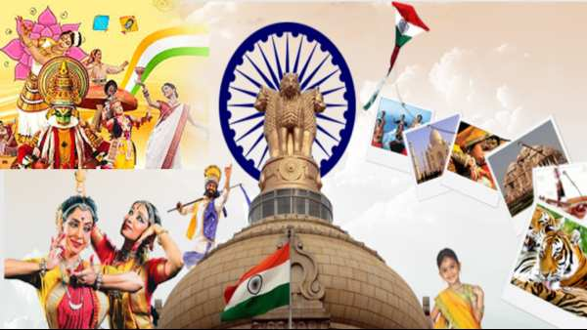
B.A.llnd SEMESTER (SOCIOLOGY)
भारतीय समाज में एकता तथा विविधता

Slide 2
भारतीय समाज की विविधता
भारतीय समाज एक अनुपम समाज है, किंतु वर्तमान दशा में भारत को एक विविधता पूर्ण समाज कहा जा सकता है।भारतीय समाज अनेक प्रजातियों जातियों धर्म भाषाओं और विश्वासों से मिलकर बना है। इसके अंदर अनेक सांस्कृतिक समूह साथ साथ रहते हैं। विभिन्न क्षेत्रों की जनसंख्या अथवा विशेषताएं भी एक दूसरे से भिन्न है ।इस दृष्टिकोण से यह आवश्यक है कि भारतीय समाज में राष्ट्र निर्माण से संबंधित महत्वपूर्ण विभिन्न नेताओं को देखा जाए तो इसकी भव्यता पूर्वक प्रकृति को स्पष्ट करती है।

Slide 3
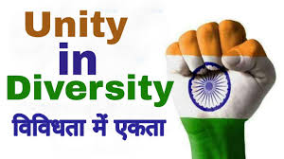
भारतीय समाज की विविधता
(Diversity of Indian society)
जनसंख्या संबंधी भिन्नताएं
भाषा की विभिन्नता
धार्मिक विविधता
सांस्कृतिक भिन्नताएं
प्रजातीय भिन्नताएं
सजातीय भिन्नताएं
राजनीतिक भिन्नताएं
प्राकृतिक विविधता

Slide 4
विभिन्नता के कारण
भारतीय समाज को समझने के लिए यह जानना जरूरी है कि यहां की सामाजिक सांस्कृतिक विविधता के मुख्य कारण क्या रहे हैं?
साधारण रूप में इन कारणों अथवा दशाओं को तीन भागों में विभाजित करके समझा जा सकता है।
1-भारतीय समाज की संरचना से संबंधित दशाएं
2-राजनीतिक दशाएं
3-पारिस्थितिकी से संबंधित दशाएं

Slide 5

भारतीय समाज की विविधता से संबंधित समस्याएं
क्षेत्रवाद तथा भाषावाद
सांप्रदायिक संघर्ष में वृद्धि
सन जातीयता में वृद्धि
भ्रष्टाचार
अपराधों में वृद्धि

